Slide 1


Страховая медицинская программа
«Стоп клещ + несчастный случай»

Slide 2
Зачем нужна страховая программа
«Стоп клещ+ НС»?
Что предусматривает программа «Стоп клещ + НС»?
Какая ответственность Страховщика?
Сколько стоит страховка в ЖАСО?
Где можно получить медицинскую помощь?
Почему нужно покупать полис в ЖАСО?
Как купить полис в ЖАСО?

Slide 3
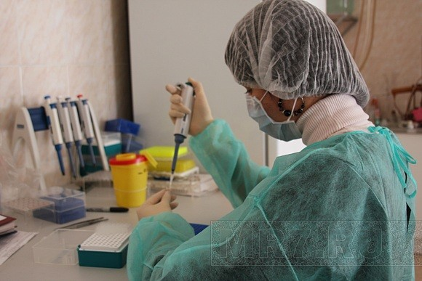
Зачем нужна страховка «Стоп клещ+НС»?
По данным Роспотребнадзора
в 2013 году в России зарегистрировано 2 503 случая заболевания клещевым энцефалитом, из них 37 случаев с летальным исходом.

Slide 4
Зачем нужна страховка «Стоп клещ+НС»?
При присасывании клеща, проводится экстренная серопрофилактика против клещевого энцефалита иммуноглобулином человеческим противоклещевым. Препарат дорогой (затраты на медицинские услуги могут составлять 7 000 рублей и выше) и достаточно дефицитный – бывает в наличии далеко не в каждой больнице и аптеке.
При наличии страхового полиса – серопрофилактика и медицинские услуги оказываются бесплатно.

Slide 5
Зачем нужна страховка «Стоп клещ+НС»?
В случае заболевания клещевым энцефалитом по страховому полису проводится лечение и денежная страховая выплата в размере 15% от страховой суммы.
При смерти от заболеваний, связанных с укусом клеща выплачивается 100% страховой суммы за вычетом выплат по риску «Установление диагноза «Клещевой энцефалит».

Slide 6
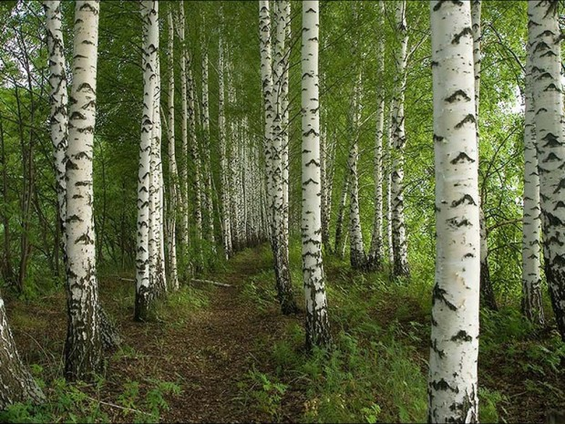
Что предусматривает программа «Стоп клещ+НС»?
Страховой продукт «СТОП КЛЕЩ+НС» предоставляет возможность комбинирования стандартной программы по оказанию медицинской помощи и лечению заболеваний, передаваемых при укусе иксодового клеща со страхованием на случай установления диагноза «Клещевой энцефалит» и смерти застрахованного лица в результате заболеваний, передаваемых при укусе клеща.

Slide 7

КАКАЯ ОТВЕТСТВЕННОСТЬ ПО полисУ «Стоп Клещ+НС»?
По добровольному медицинскому страхованию 300 000 рублей,
в том числе:
20 000 рублей - при оказании амбулаторно-поликлинической помощи
80 000 рублей - при оказании стационарной помощи
200 000 (двести тысяч) рублей – при оказании реабилитационно-восстановительного лечения, в том числе в санаторно-курортных учреждениях

Slide 8

КАКАЯ ОТВЕТСТВЕННОСТЬ ПО полисУ «Стоп Клещ+НС»?
По страхованию от несчастных случаев и болезней
страховая сумма 1 000 000 рублей, в том числе:
150 000 рублей – в случае установления диагноза «Клещевой энцефалит»
1 000 000 рублей – в случае смерти от заболевания, передаваемого при укусе клеща

Slide 9
СКОЛЬКО СТОИТ СТРАХОВКА В ЖАСО?
№ п/п | Филиал | Физические лица | Юридические лица
1 | Екатеринбургский | 260 | 245

Slide 10
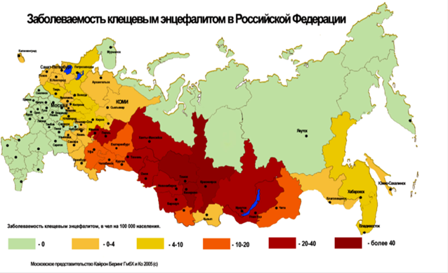
ГДЕ МОЖНО ПОЛУЧИТЬ МЕДИЦИНСКУЮ ПОМОЩЬ?
Более 300 пунктов серопрофилактики в 180 городах и населенных пунктах РФ
Гарантируемое Централизованное обеспечение иммуноглобулином пунктов серопрофилактики от Сахалина до Калининграда

Slide 11

Почему нужно покупать полис «Стоп Клещ+НС» в ЖАСО?
Действие страхового полиса на всей территории РФ
Полис действует в течении 1 года
Наличие круглосуточной бесплатной горячей линии
Конкурентоспособный участник страхового рынка, входящий в ТОП-3 страховых организаций России по ДМС
Включен в Федеральный список добросовестных поставщиков Российской экономики за 2013 год
В рейтинге лояльности к своим клиентам первое место среди крупных страховых компаний

Slide 12

Каков порядок оформления договора страхования в ЖАСО по продукту «Стоп клещ+НС»?
Всего 2 шага для оформления полиса и защите Вашего здоровья
1 шаг
Оформление полиса
Оплата полиса
2 шаг

Slide 13
К кому и куда обратиться в оао «ЖАСО»?
в офисе продаж ОАО «ЖАСО»
ЕКАТЕРИНБУРГСКИЙ ФИЛИАЛ
г. Екатеринбург, ул. Урицкого, 7
ТЕЛ.: 377 – 02 - 89
Часы работы офиса: понедельник- четверг с 9 час до 18 час, пятница с 9 час до 17-30 час выходные: суббота и воскресенье
Лицензия Федеральной службы страхового надзора
на осуществление страхования С № 0263 77,
выдана 29 мая 2008 года (бессрочная)
www.zhaso.ru

